Slide 1
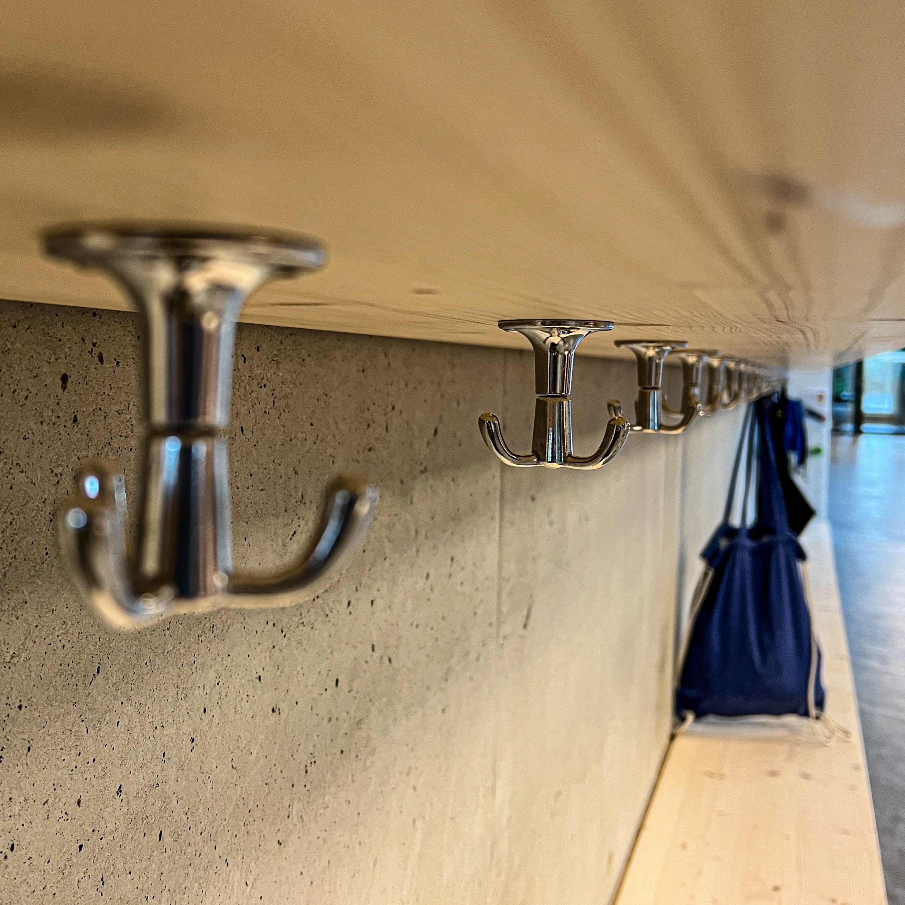
selbstorganisation
Garderobe

Slide 2
Selbstorganisation – garderobe
Funktionierende Strategien und hilfreiche Umstände in meiner Schulzeit:
Zugeordnete Garderobenplätze in der Grundschule.
Frühes Eintreffen in Schulhaus und Garderobe.
Einfach an- und auszuziehende Finken.
Was noch geholfen hätte:
Zugeordnete Garderobenplätze in Mittel- und Oberstufe.
Benützen akustisch reizabmildernder Hilfsmittel oder Lautstärkeregulierung.
Strukturierte Garderoben mit klaren Schuh-, Schulsack- und Jackenbereichen.

